Slide 1
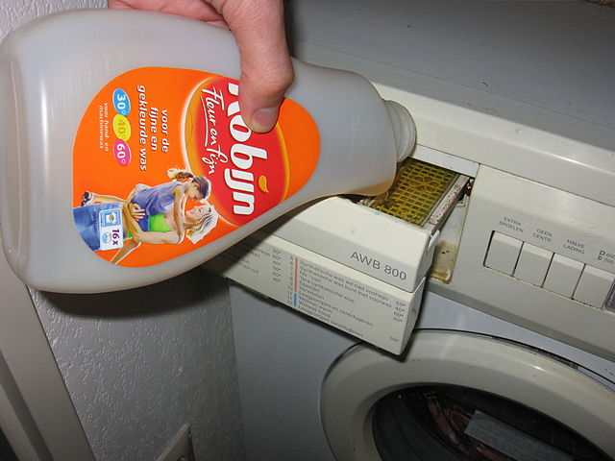
18 HET VLOEIBAAR WASMIDDEL | Vloeibaar wasmiddel is wasmiddel dat nat is en dat je uit de fles moet gieten. Iets dat vloeibaar is, is nat en kan je gieten. | Water uit de kraan Verhaal
Notes:
Eigen werk. Foto van scriptiestudent

Slide 2
Dag 1 Motivatie | Introductie magische woorden
Definitie vloeibaar wasmiddel | Kijk, op deze foto zie je een vloeibaar wasmiddel. Dat is wasmiddel dat je uit de fles moet gieten. Vloeibaar betekent dat het nat is, en dat je het kan gieten. Wat zie je hier?
Vraag over prent | Waarvoor wordt dit vloeibaar wasmiddel hier gebruikt? ☺ Voor in de wasmachine. Om kleren te wassen.
Dag 1 Verwerking | Uitgebreide herhaling magische woorden
Definitie vloeibaar wasmiddel | Vloeibaar wasmiddel is wasmiddel dat nat is en dat je uit de fles moet gieten. Iets dat vloeibaar is, is nat en kan je gieten.
Link met verhaal | Floddertje gebruikt vloeibaar wasmiddel om in het bad te gieten.
Eenvoudige vragen | Wat zie je op deze foto? ☺ Vloeibaar wasmiddel. In ons verhaal gebruikt Floddertje heel veel vloeibaar wasmiddel. Wat is vloeibaar wasmiddel? ☺ Wasmiddel dat je uit de fles kan gieten. Als jouw kleren vuil zijn en je wil ze wassen, wat kan je daarvoor gebruiken? ☺ Vloeibaar wasmiddel. Wat is nat, en kan je uit de fles gieten? ☺ Vloeibaar wasmiddel.
Eigen ervaring | Wie gebruikt er thuis vloeibaar wasmiddel?
Dag 2 Motivatie | Beknopte herhaling magische woorden
Definitie vloeibaar wasmiddel | Vloeibaar wasmiddel is wasmiddel dat nat is en dat je uit de fles moet gieten. Iets dat vloeibaar is, is nat en kan je gieten.
Eenvoudige vragen | Zie boven.

Slide 3
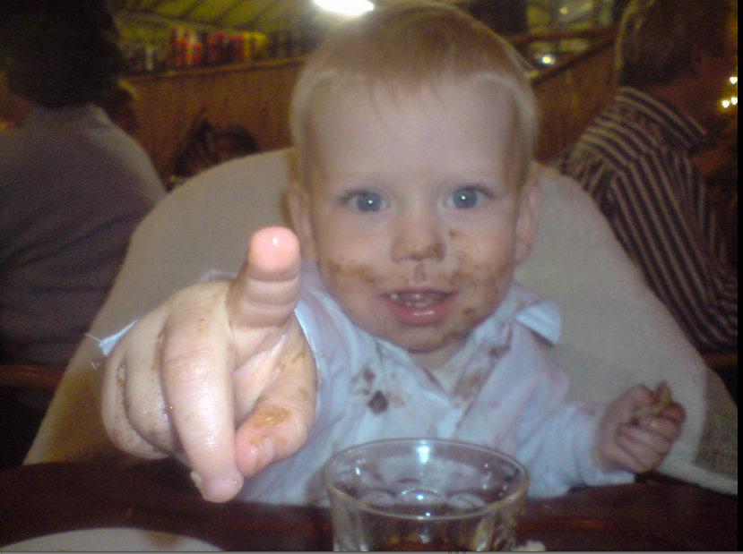
19 SMERIG | Dit kind is smerig, smerig betekent vies of vuil | Water uit de kraan Verhaal
Notes:
Bron: http://www.flickr.com/photos/11066072@N06/3159561103
Auteur: gmourits http://www.flickr.com/photos/11066072@N06/
Licentie: https://creativecommons.org/licenses/by/2.0/

Slide 4
Dag 1 Motivatie | Introductie magische woorden
Definitie smerig | Kijk, hier zie je een smerig kindje. Het kind is helemaal vuil en vies. Wat zie je hier?
Vraag over prent | Hoe zou het kindje zo vuil geworden zijn? ☺ Het heeft gemorst met zijn eten.
Dag 1 Verwerking | Uitgebreide herhaling magische woorden
Definitie smerig | Smerig betekent vies of vuil.
Link met verhaal | In het boek zijn Floddertje en Smeerkees zeer smerig omdat ze confituur gemorst hebben!
Eenvoudige vragen | Hoe ziet dit kindje eruit? ☺ Smerig. Hoe zie je dat dit kindje smerig is? ☺ Het kindje is vuil en vies. Wat is een ander woord voor vuil of vies zijn? ☺ Smerig zijn.
Eigen ervaring | Wanneer was jij al eens heel smerig?
Dag 2 Motivatie | Beknopte herhaling magische woorden
Definitie smerig | Smerig betekent vies of vuil.
Eenvoudige vragen | Hoe ziet dit kindje eruit? ☺ Smerig. Hoe zie je dat dit kindje smerig is? ☺ Het kindje is vuil en vies. Wat is een ander woord voor vuil of vies zijn? ☺ Smerig zijn.

Slide 5
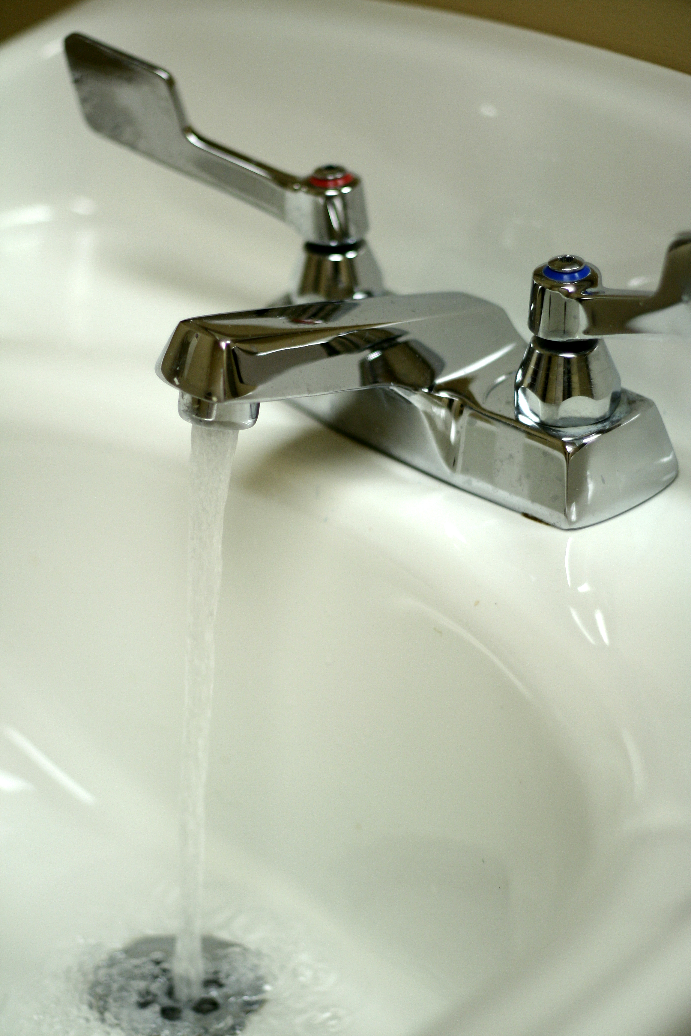
20 STROMEN | Water dat stroomt, staat niet stil maar beweegt | Water uit de kraan Verhaal
Notes:
Bron: http://www.freeimages.com/photo/845716
Auteur: 24acorns http://www.freeimages.com/profile/24acorns
Licentie: http://www.freeimages.com/help/7_2

Slide 6
Dag 1 Motivatie | Introductie magische woorden
Definitie stromen | Kijk, hier zie je water dat stroomt. Water dat stroomt blijft niet stilstaan maar beweegt. Wat zie je hier?
Vraag over prent | Waaruit stroomt dit water? ☺ Uit de kraan.
Dag 1 Verwerking | Uitgebreide herhaling magische woorden
Definitie stromen | Water dat stroomt, staat niet stil maar beweegt.
Link met verhaal | In ons verhaal stroomt het schuim overal door de straten.
Eenvoudige vragen | Waar zie je water dat stroomt? Dit water staat niet stil, maar beweegt, hoe noemen we dit? ☺Stromen Wat doet water als het stroomt? ☺ Het beweegt. Staat niet stil.
Eigen ervaring | Waar heb je nog al eens water zien stromen?
Dag 2 Motivatie | Beknopte herhaling magische woorden
Definitie stromen | Water dat stroomt, staat niet stil maar beweegt.
Eenvoudige vragen | Waar zie je water dat stroomt? Dit water staat niet stil, maar beweegt, hoe noemen we dit? ☺Stromen Wat doet water als het stroomt? ☺ Het beweegt. Staat niet stil.

Slide 7
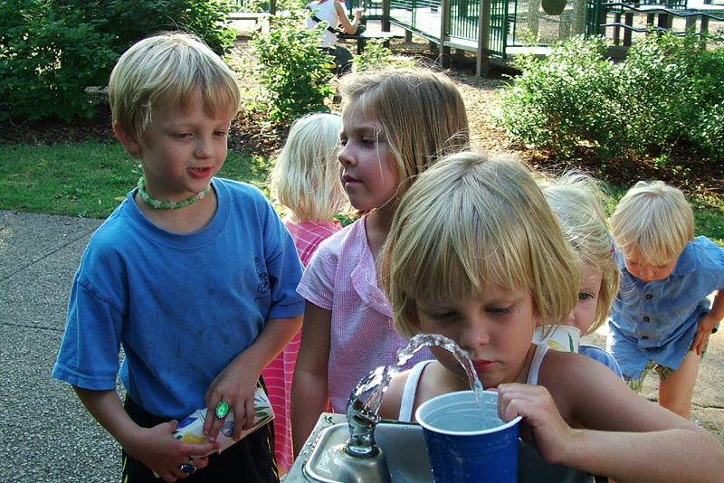
21 HET DRINKWATER | Drinkwater is water dat je mag opdrinken | Water uit de kraan Infoboek
Notes:
Bron:http://www.freeimages.com/browse.phtml?f=view&id=542463
Auteur: hortongrou http://www.freeimages.com/profile/hortongrou
Licentie: http://www.freeimages.com/help/7_2

Slide 8
Dag 3 Motivatie | Introductie magische woorden
Definitie drinkwater | Hier zie je water waar van gedronken wordt. Dit noemen we drinkwater. Drinkwater is water dat je mag opdrinken. Wat zie je hier?
Vraag over prent | Wie drinkt hier van het drinkwater? ☺ Kinderen.
Dag 3 Verwerking | Uitgebreide herhaling magische woorden
Definitie drinkwater | Drinkwater is water dat je mag opdrinken
Link met verhaal | Water uit de kraan is drinkwater.
Eenvoudige vragen | Waar zie je drinkwater? ☺ Laat de kleuters de foto aanwijzen Welk water mag je opdrinken? ☺ Drinkwater. De kindjes op de foto drinken van het drinkwater, mag dat? ☺ Ja dat mag, drinkwater mag je opdrinken.
Eigen ervaring | Drinken jullie thuis water van de kraan?
Dag 4 Motivatie | Beknopte herhaling magische woorden
Definitie drinkwater | Drinkwater is water dat je mag opdrinken
Eenvoudige vragen | waar zie je drinkwater? ☺ Laat de kleuters de foto aanwijzen Welk water mag je opdrinken? ☺ Drinkwater. De kindjes op de foto drinken van het drinkwater, mag dat? ☺ Ja dat mag, drinkwater mag je opdrinken.

Slide 9
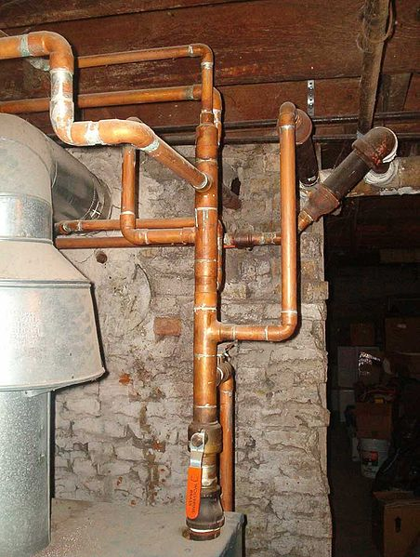
22 DE LEIDING | Een leiding bestaat uit buizen waar het water door loopt | Water uit de kraan Infoboek
Notes:
Bron: http://commons.wikimedia.org/wiki/File:Waterpipes.jpeg
Auteur: http://en.wikipedia.org/wiki/User:Hephaestos
Licentie: Creative Commons Attribution-Share Alike 3.0 Unported

Slide 10
Dag 3 Motivatie | Introductie magische woorden
Definitie leiding | Kijk, dit noemen we leidingen. Leidingen zijn buizen waar het water door loopt. Wat zie je hier?
Vraag over prent | Waar zijn deze leidingen? ☺ In een huis. In de kelder.
Dag 3 Verwerking | Uitgebreide herhaling magische woorden
Definitie leiding | Een leiding bestaat uit buizen waar het water door loopt
Link met verhaal | Leidingen zitten vaak onder de grond, dan konden we zien op een prent.
Eenvoudige vragen | Waar zie je buizen waar water door loopt? ☺ Laat de kleuters de foto aanduiden. Hoe heten de buizen waar water door stroomt? ☺ Leidingen. Wat zijn leidingen? ☺ Buizen waar water door loopt? Wat stroomt door deze leidingen? ☺ Water.
Eigen ervaring | Leidingen zitten meestal onder de grond, maar soms kan je ze ook zien. Heb jij dit al eens gezien? Kan je dit tonen in de klas?
Dag 4 Motivatie | Beknopte herhaling magische woorden
Definitie leiding | Een leiding bestaat uit buizen waar het water door loopt
Eenvoudige vragen | Waar zie je buizen waar water door loopt? ☺ Laat de kleuters de foto aanduiden. Hoe heten de buizen waar water door stroomt? ☺ Leidingen. Wat zijn leidingen? ☺ Buizen waar water door loopt? Wat stroomt door deze leidingen? ☺ Water.

Slide 11
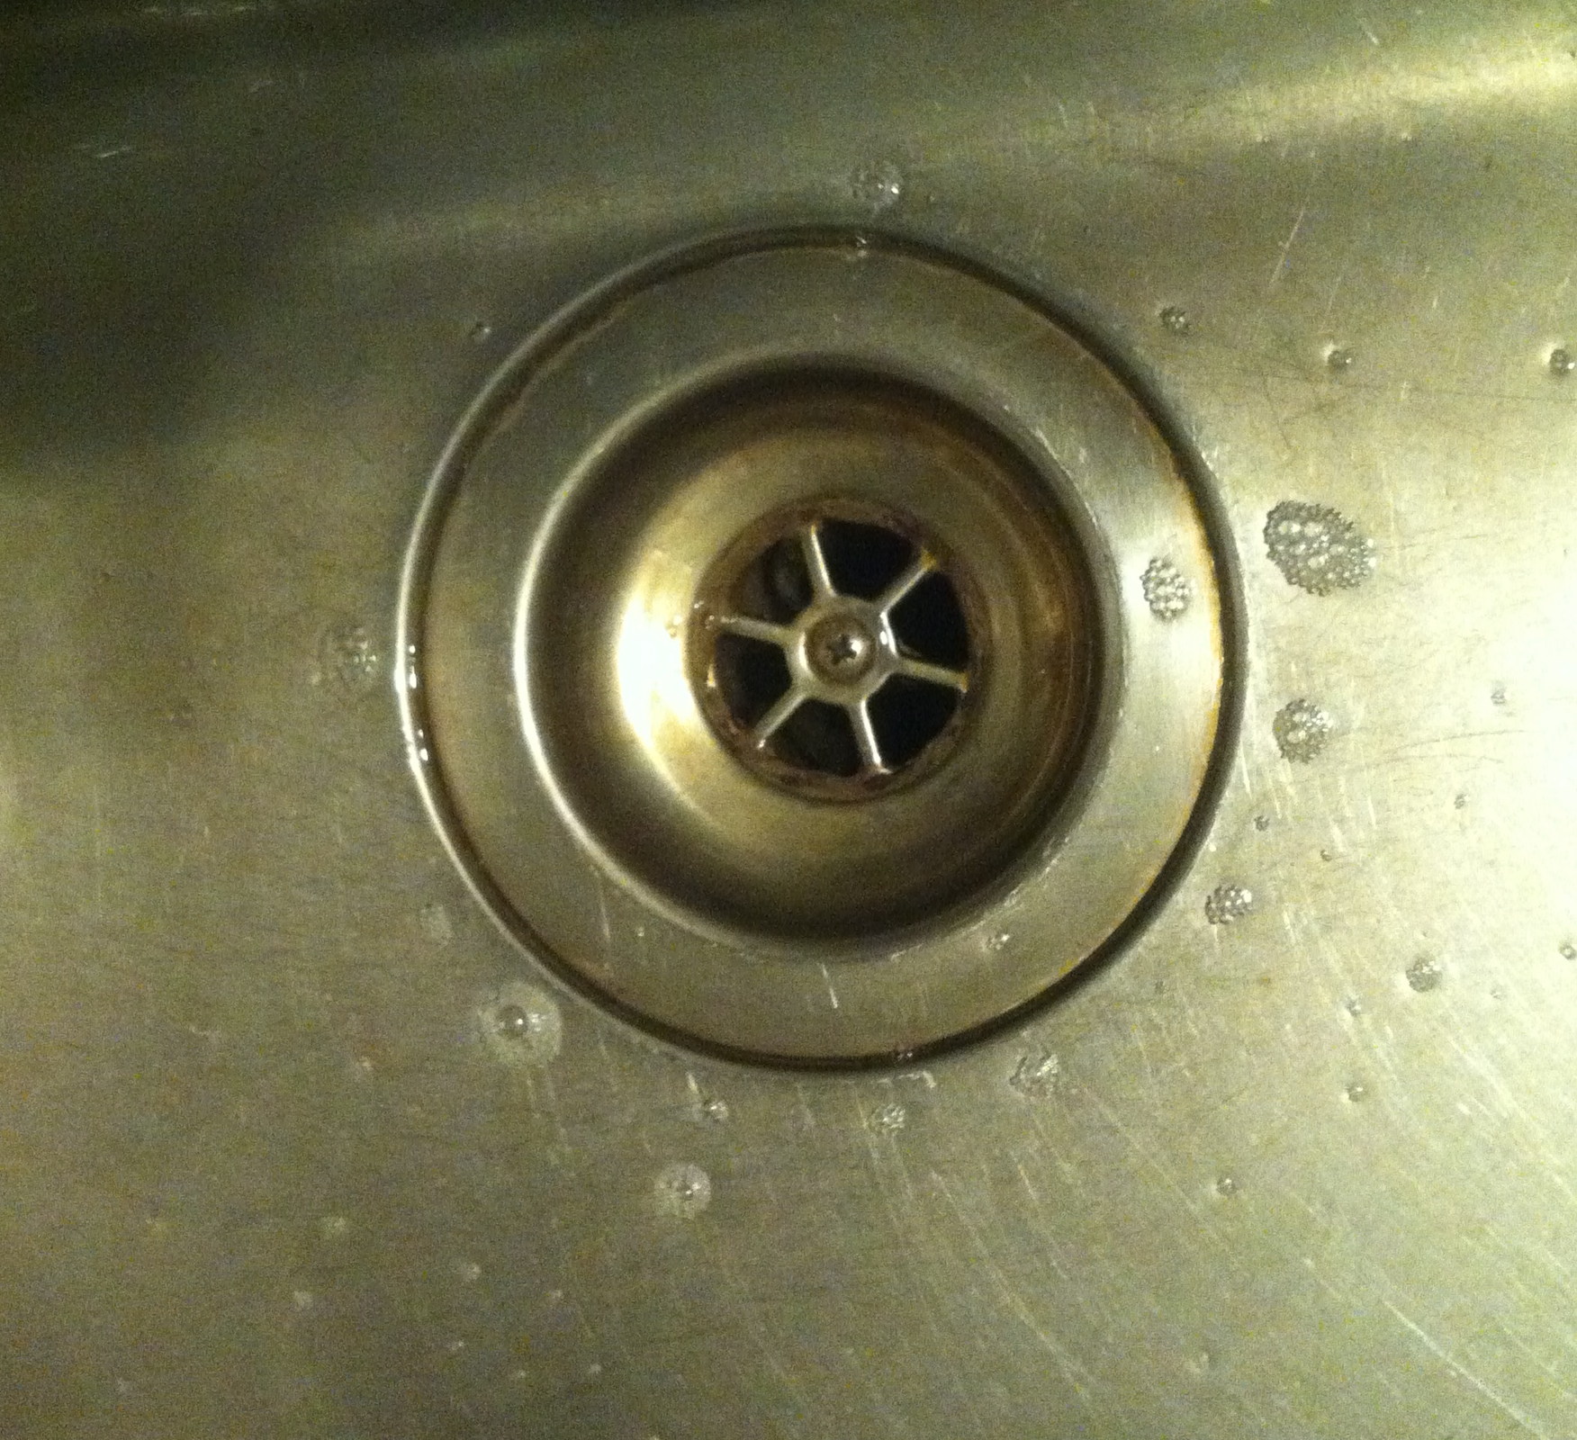
23 DE AFVOER | De afvoer is een buis waar het vuile water door loopt | Water uit de kraan Infoboek
Notes:
Bron: eigen werk
Auteur: Helena Taelman
Licentie: Creative Commons Attribution-Share Alike 3.0 Unported

Slide 12
Dag 3 Motivatie | Introductie magische woorden
Definitie afvoer | Dit is de afvoer. De afvoer is een buis waardoor het vuile water wegloopt. Wat zie je hier?
Vraag over prent | Is er in de klas een afvoer waar het vuile water wegloopt? ☺ Laat de kleuters dit tonen.
Dag 3 Verwerking | Uitgebreide herhaling magische woorden
Definitie afvoer | De afvoer is een buis waar het vuile water door loopt.
Link met verhaal | In de keuken gaat het vuile water van de afwas door de afvoer.
Eenvoudige vragen | Waar zie je een afvoer? ☺ Laat de kleuters de foto aanduiden. Wat is een afvoer? ☺ Een buis waardoor het vuile water loopt. Als water vuil is, waar loopt het dan weg? ☺ Door de afvoer.
Eigen ervaring | Hebben jullie al eens de afwas gedaan? Zag je het vuile water dan ook wegstromen door de afvoer?
Dag 4 Motivatie | Beknopte herhaling magische woorden
Definitie afvoer | De afvoer is een buis waar het vuile water door loopt;
Eenvoudige vragen | Waar zie je een afvoer? ☺ Laat de kleuters de foto aanduiden. Wat is een afvoer? ☺ Een buis waardoor het vuile water loopt. Als water vuil is, waar loopt het dan weg? ☺ Door de afvoer.

